Slide 1
Мы познаём мир на разных языках!
Международные полилингвальные детские сады
Кембриджская международная школа Бала-Сити

Slide 2
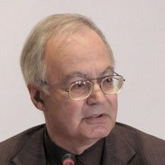
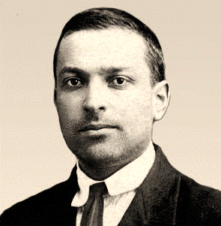
Билингвальное образование в отечественной и зарубежной практике
За 10 лет изменилось понимание целей билингвального образования. Теперь оно рассматривается не только как инструмент обеспечения общения на 2-3 языках, но как неотъемлемое условие развитие личности ребенка.
Мультилингвизм формирует умственные когнитивные способности .
В начале XX века исследователи считали билингвизм условием негативно влияющим на интеллектуальное и речевое развитие ребёнка (D.J.Saer), а с середины прошлого века появились исследования, доказывающие обратное (Е.М. Верещагин, Л.С. Выготский).
Верещагин
Выготский
Евгений Михайлович
Лев Семёнович

Slide 3





Изучение билингвизма
Изучением билингвизма занимаются ведущие ученые и университеты мира.
Билингвизм изучается в рамках психолингвистики, социолингвистики и нейролингвистики.
Результаты практических исследований поражают.

Slide 4
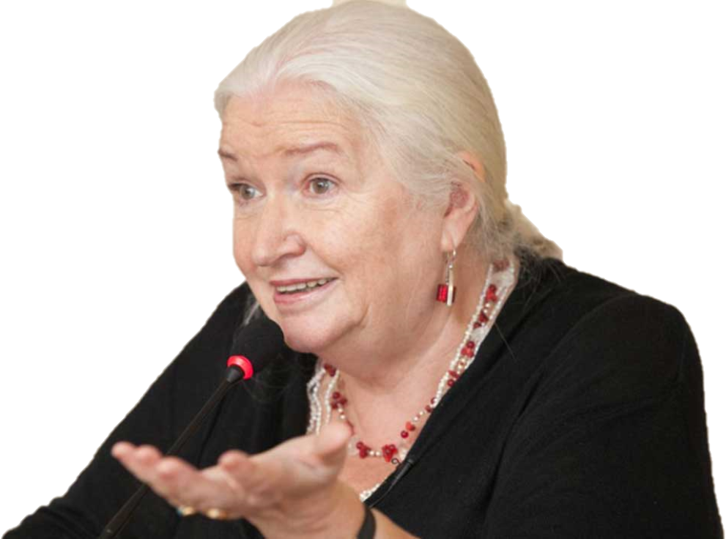
Изучение билингвизма
"Мозг меняется всегда, даже в 90 лет. Изучение иностранных языков в этом смысле чрезвычайно эффективно благодаря переключению кодов. Когда вы переходите с одного языка на другой, для мозга это очень трудная работа. А трудная - значит хорошая".
Татьяна Владимировна Черниговская
Член-корреспондент РАО. Заслуженный деятель науки РФ. Доктор биологических наук, профессор

Slide 5
Сколько билингвов в мире
Для справки:
На Земле около 7 тысяч языков.
Две трети населения планеты говорит на 40 языках из этих 7 тысяч.
65-75% мирового населения являются билингвами
Монолингвы
Билингвы

Slide 6
Мифы о билингвизме
Ребёнок будет путать языки
После трёх лет жизни в моноязычной среде ребёнок никогда не сможет стать билингвом
Ребёнок, говорящий на двух языках не сможет чувствовать себя уверенно ни в том, ни в другом языковом пространстве, будет блуждать между двумя культурами, не сможет идентифицировать себя
Двуязычный ребёнок будет обязательно иметь логопедические проблемы
Основные опасения

Slide 7

Преимущества двуязычия
Двуязычные люди всегда оценивают происходящее с помощью двух языков, даже если активен один
Быстрее справляются в конфликтных ситуациях
Запоминают больше информации и выстраивают её логически
На выполнение сложных задач требуется меньше усилий
Легче переключают внимание
Быстрее ориентируются в пространстве
Предупреждение болезни Альцгеймера
Более толерантные и адаптивные
Легче изучают другие языки

Slide 8
Создание языковой среды
1
2
3
Языковая среда - принципиальное условие для формирования продуктивного билингвизма.
Только среда позволяет освоить язык, опираясь на естественные механизмы речевого развития ребенка.
Эффективность мультилингвальной развивающей среды выражается в развитии коммуникативных способностей и когнитивных способностей ребенка.
Раннее погружение в язык. Дети к 4 годам – языковые гении!
К.Чуковский
При формировании языковой образовательной среды необходимо обратить внимание на образовательный контент, функциональное использование языка в учебных и бытовых ситуациях.

Slide 9
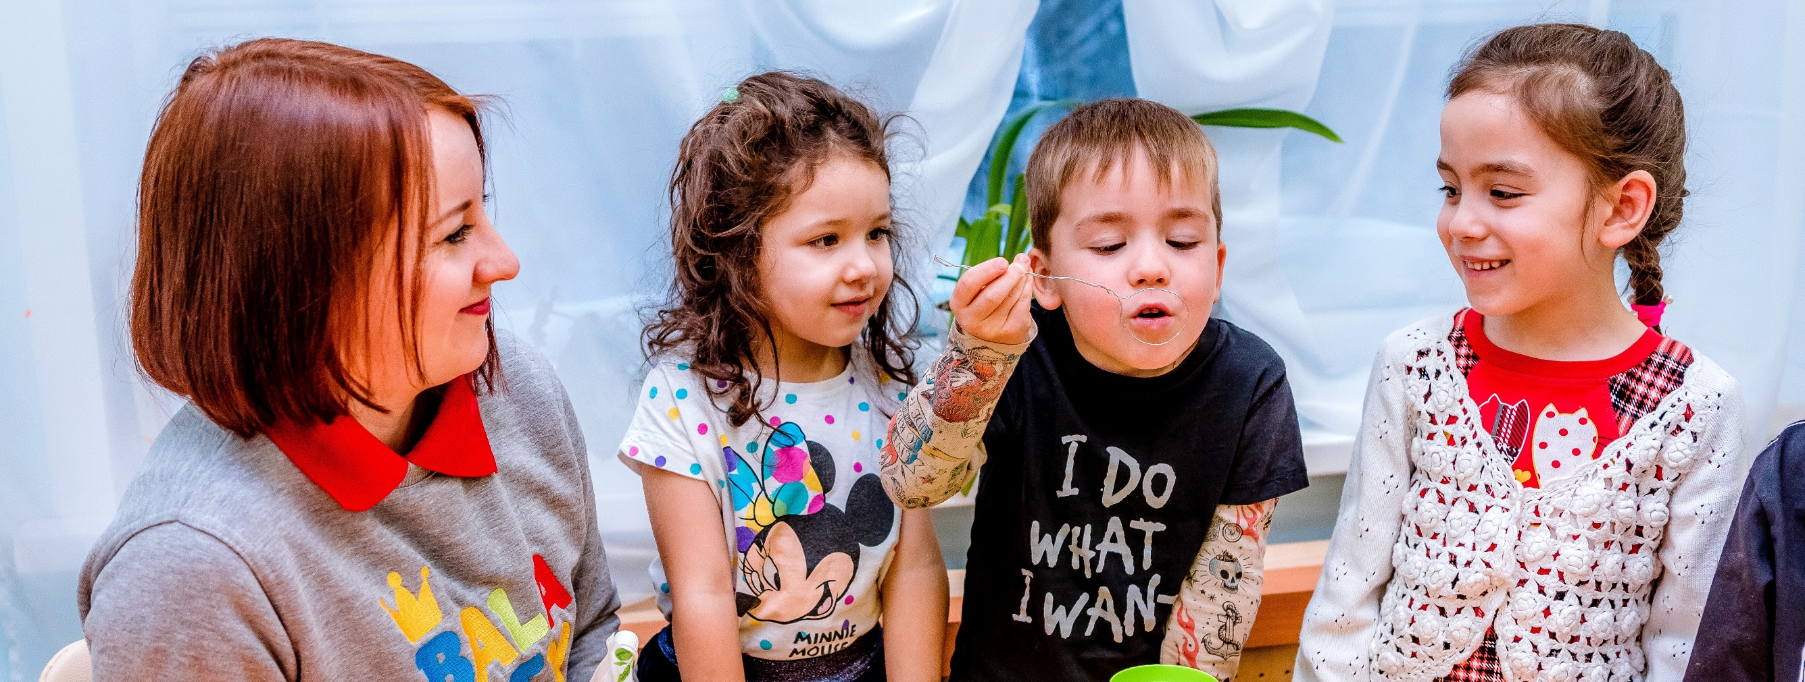
Деятельностный компонент
На английском языке:
физкультура
кружки
искусство

Slide 10
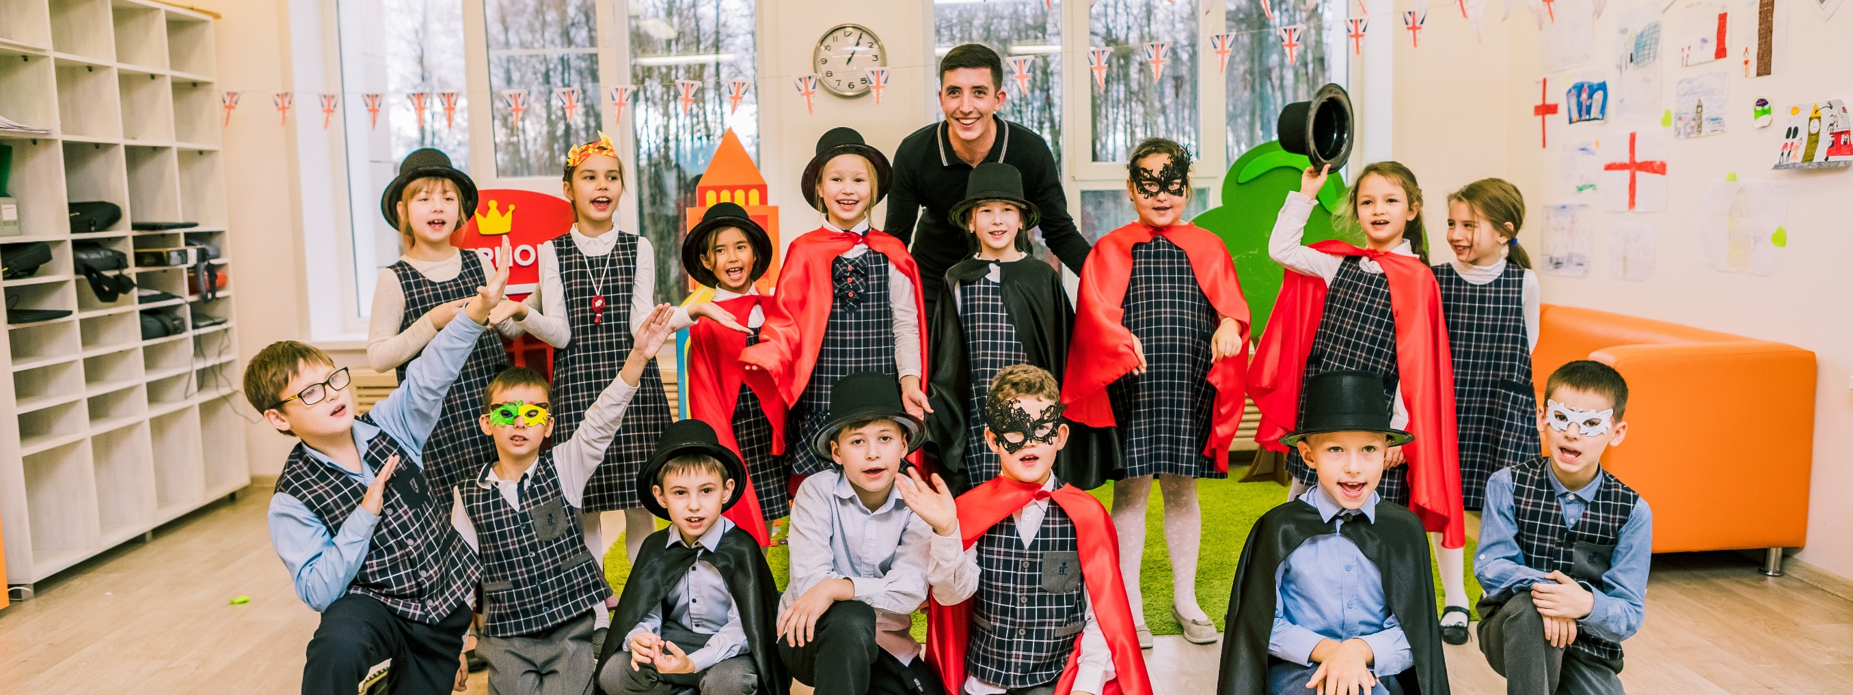
Социокультурный компонент
Педагоги-носители языка являют собой образец аутентичного речевого поведения. Он обогащают культуроведческими материалами, создают условия для погружения в языковую среду. Культура - объект изучения, наряду с языком и речью.

Slide 11

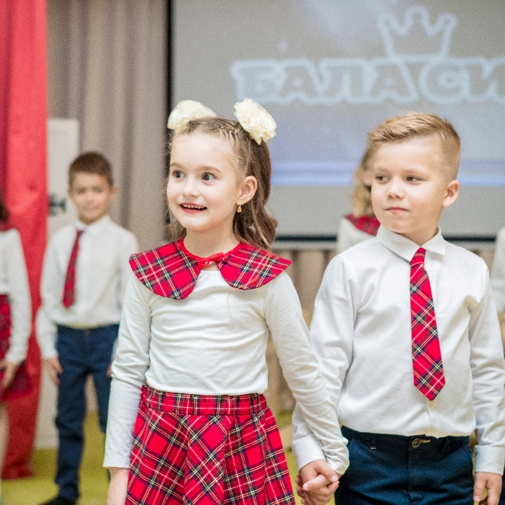
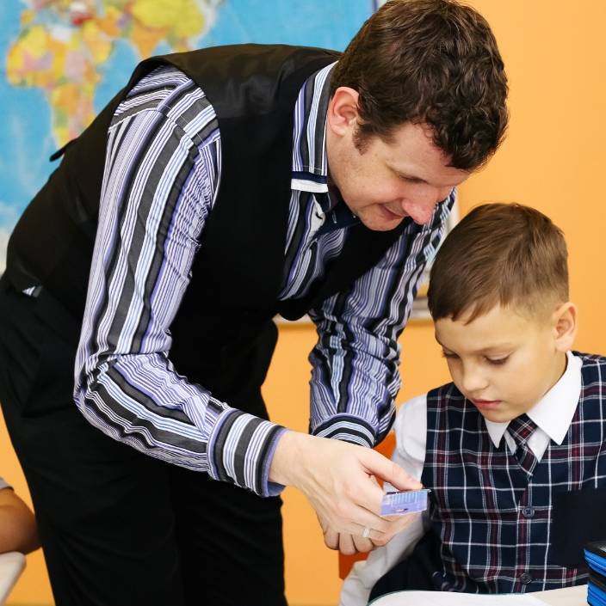
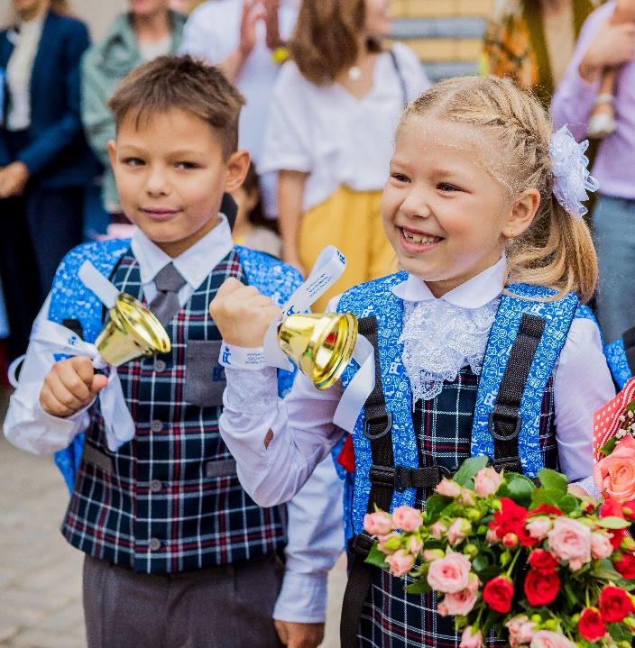
Первая Кембриджская международная школа в Поволжье
Первый полилингвальный детский сад был открыт в 2013 году.
4 детских сада, 500 воспитанников. Ежегодно выпускается 90 человек.
Начальная школа кампус Дубрава (1-4 классы) открылась в 2016 году.
Обучаются 80 детей. Школа имеет государственную и международную аккредитацию.
В сентябре 2019 года на Булаке открывается первая в Поволжье Кембриджская международная школа (начальная школа, среднее и старшее звено, для обучения 140 детей.

Slide 12

Образовательная модель
Предметы федерального государственного образовательного стандарта выполняются в полном объёме. Школа лицензирована и аккредитована.
Выпускники школы получат российский государственный аттестат.
Аккредитацию Кембриджского Университета школа прошла в 2018 году. Бала-Сити – первая Кембриджская международная школа в Республике Татарстан и Поволжье.
Выпускники школы получат дипломы международного образца.

Slide 13
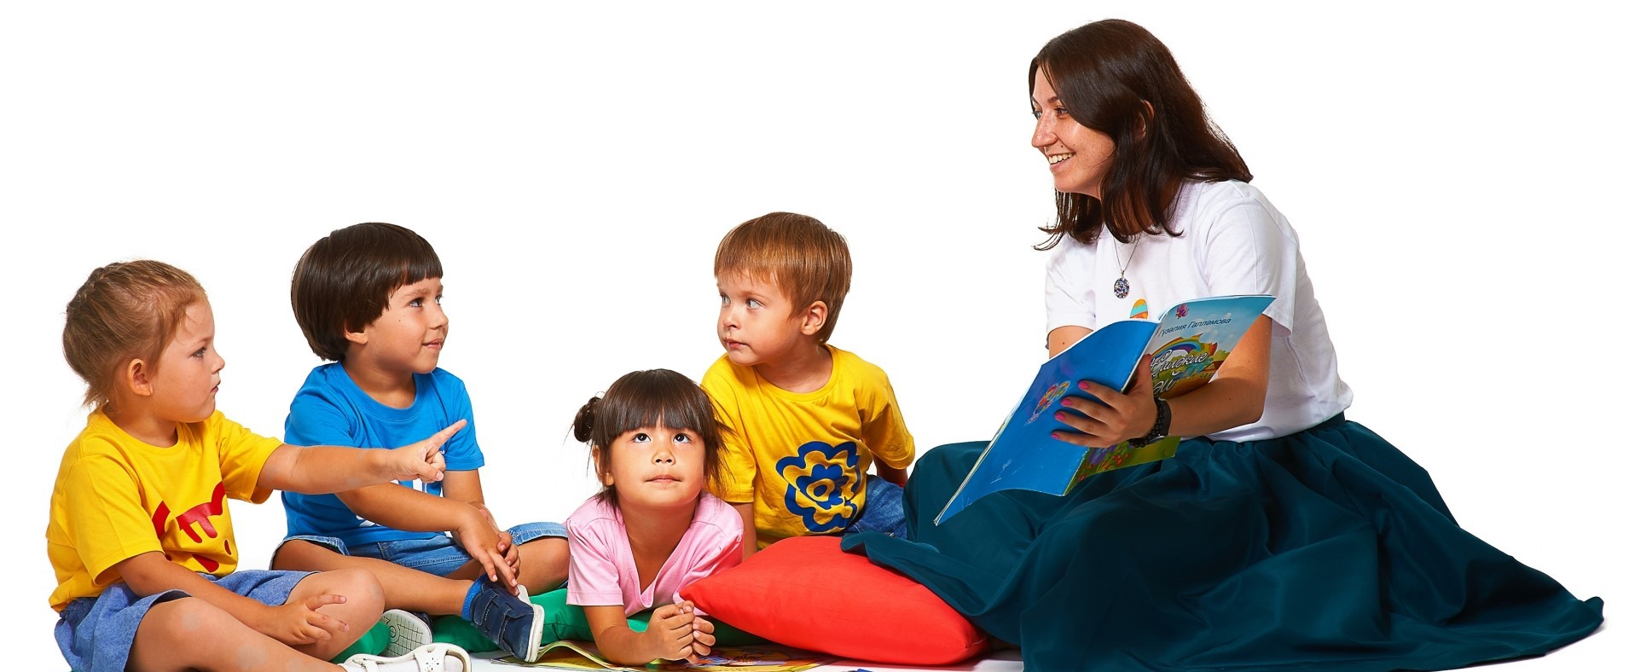
Наши педагоги
15
60
11
50
Иностранных
учителей
Российских учителей
Тьюторов со знанием английского языка
Воспитателей со знанием английского языка

Slide 14
В детских садах и школах Бала-Сити
Создано методическое руководство для учителей, воспитателей, работающих по мультилингвальной образовательной программе
Совместно с КФУ создана магистерская программа для педагогов и проект Бала-Сити для подготовки кадров - «Новый Учитель для Татарстана»
Созданы и опробированы методики оценки языкового развития ребенка
Создана и апробирована мультилингвальная образовательно-развивающая среда, обеспечивающая формирование коммуникативных умений и когнитивных способностей детей.

Slide 15


Партнёры
Бала-Сити сотрудничает и получает методическую поддержку от Кембриджского Университета.
Мы являемся базовой кафедрой КФУ и совместно с Институтом филологии и межкультурной коммуникации КФУ реализуем магистерскую программу по подготовке специалистов в сфере мультилингвального раннего развития.
Совместно с Министерством образования Испании реализуется программа изучения испанского языка.
По ряду проектов сотрудничаем с Пекинским университетом международных отношений.

Slide 16

Новый Учитель для Татарстана
Бала-Сити – базовая кафедра КФУ.
Мы реализуем собственный проект по подготовке квалифицированных педагогических кадров «Новый Учитель для Татарстана».

Slide 17
Наша миссия
Благодаря комплексному и полилингвальному развитию, новым образовательным технологиям, атмосфере заботы и сотрудничества, мы формируем интеллектуальную и творческую личность, закладывая фундамент для счастливого и успешного будущего.
Мы верим, что конкурентоспособность человека-это вопрос конкурентоспособности страны! Развитие и внимание к дошкольному и школьному образованию- это ключевое и важное направление.

Slide 18




an@balacity.ru
Рада сотрудничеству!
albina_balacity
balacity.ru

